Slide 1

Emacs
Одноуровневая архитектура
Швалов Даниил K34211

Slide 2
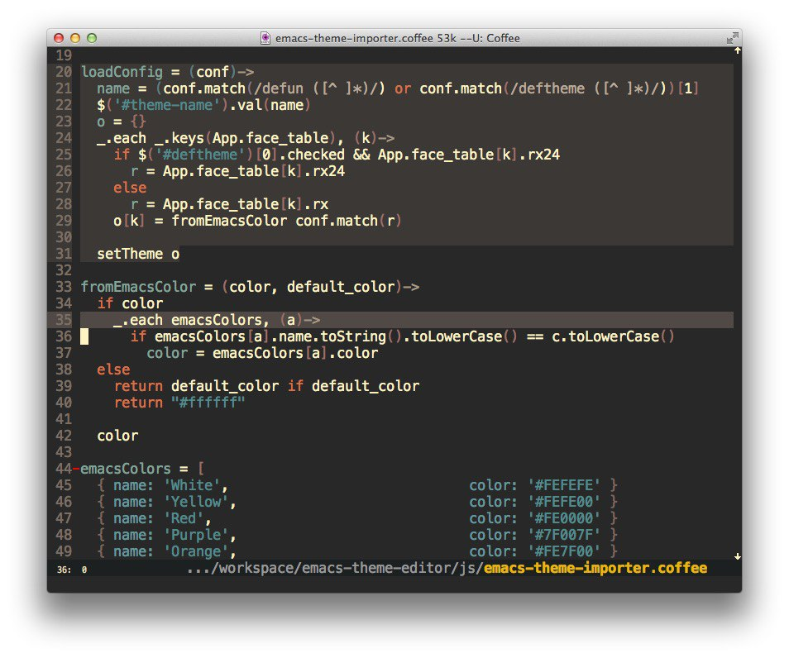

Устройство Emacs
Клиент
Сервер

Slide 3
Спасибо за внимание
Швалов Даниил K34211

